Slide 1

Родителям на заметку
Презентацию составила Учитель-логопед МБДОУ д/с №42 Шестакова Наталья Игоревна

Slide 2
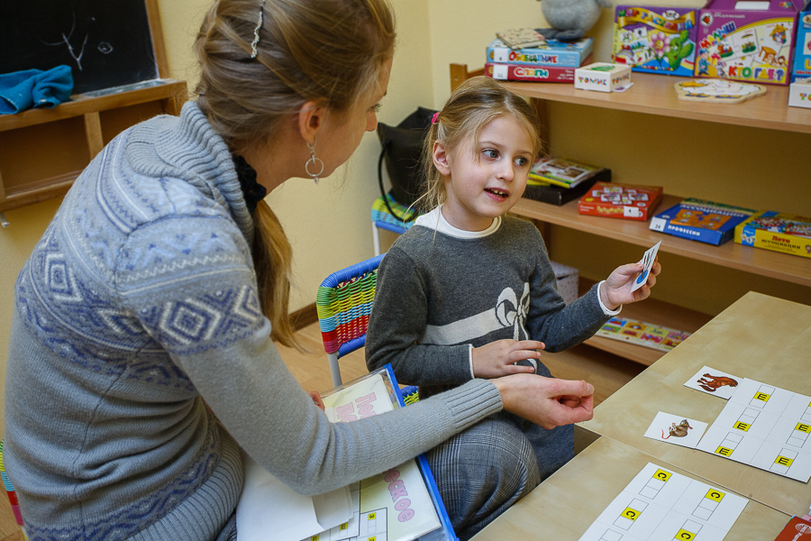

Почему ребенок говорит неправильно
Человеческая речь состоит из слов, а слова из различных согласных и гласных звуков. Звуки воспроизводятся при помощи голосовых связок и особенного положения языка. При этом для произношения различных звуков язык занимает определенное место. Даже при небольшом отклонении языка в сторону звук получается неправильным.

Slide 3
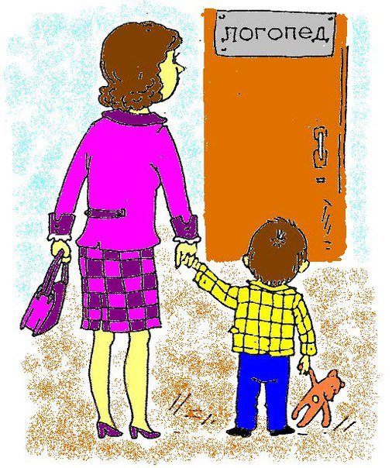
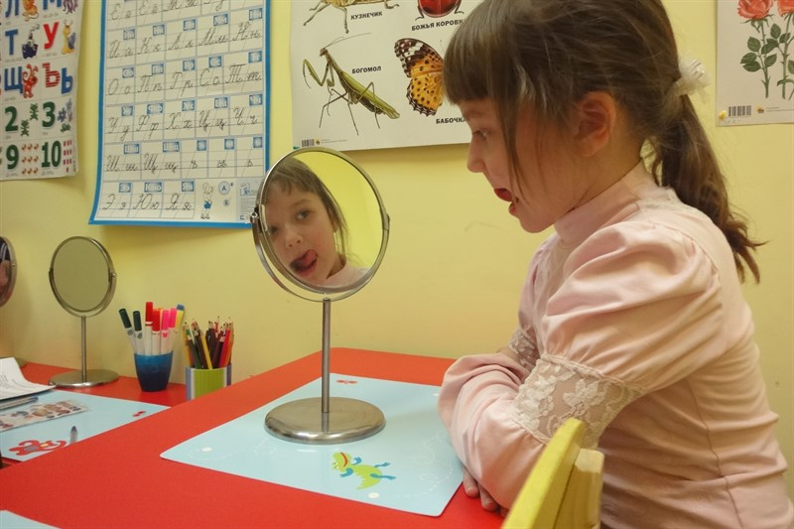
При формировании речи у ребенка его язык учится находить правильное положение, соответствующее определенному звуку. Язык может быть слишком подвижным или наоборот вялым, при этому движения языка могут оставаться несовершенными, поэтому в детской речи происходит замена большого количества звуков на более удобные для произношения. Так, звук «ш» часто заменяется на «с», «л» на «в», «з» на «ж» и так далее. Наиболее трудным для произношения у большинства детей является звук «Р»

Slide 4
Нередки случаи, когда язык остается слишком вялым или наоборот подвижным, но уже выработан автоматизм движений, неправильность положения языка закрепляется. В этой связи уже вне зависимости от возраста дети продолжают допускать ошибки в звукопроизношениях.
Причины недостаточной подвижности языка могут быть связаны со следующими негативными факторами:
1.врожденные аномалии языка и неба; приобретенные в результате травм
2.расщелины между зубами и дефекты губ;
3.нарушение прикуса;
4.подъязычная уздечка слишком коротка.

Slide 5

В идеале у взрослого человека подъязычная уздечка составляет в длину около 1,5 сантиметров, при регулярных артикуляционных упражнениях ее возможно растянуть.
Также, на развитие речи ребенка
оказывают влияние негативные факторы, такие как осложненный ход беременности, родовые травмы, болезни крохи в раннем возрасте, инфекции, стрессы и генетический фактор. Иногда нарушение развития центров головного мозга, отвечающих за речь, сказывается на замедленном формировании звуков у ребенка. Он может начать говорить в более позднем возрасте, и речь его, как правило, формируется неправильно, она невнятная и нечеткая.

Slide 6
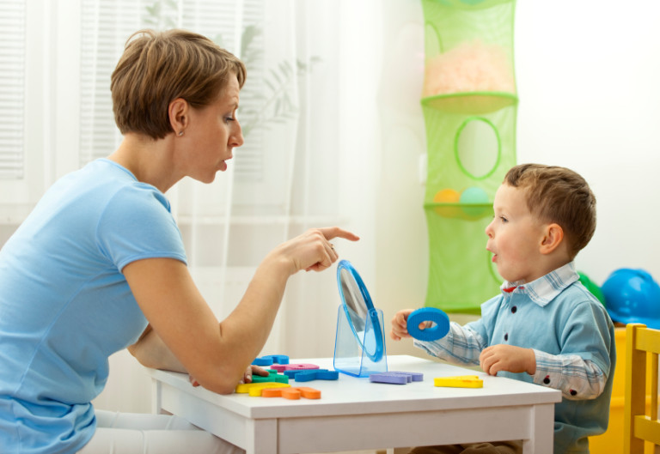
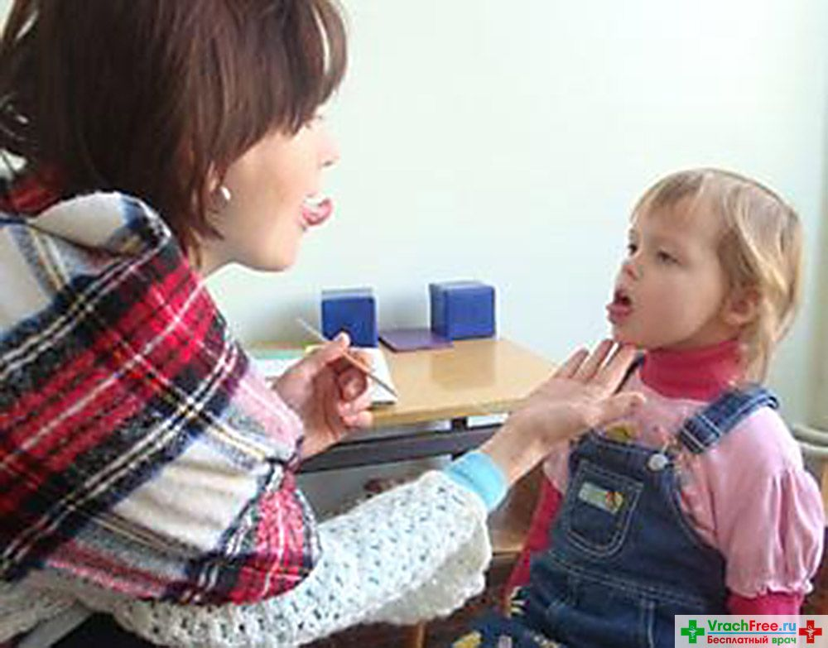
Отставание в речевом развитии влияет на успеваемость детей в школе, на их способности к чтению и письму, поскольку имеется связь между произношением звуков и их графическим изображением. В дальнейшем может страдать общение со сверстниками, у малыша появятся психологические комплексы.

Slide 7

Как воспитать у ребенка навыки правильного звукопроизношения
Воспитание правильного звукопроизношения – важная задача для родителей и педагогов

Slide 8
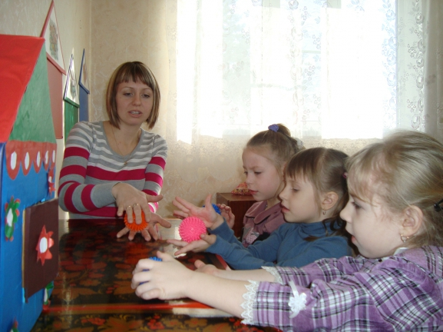
Необходимо, чтобы и в семье, и в дошкольном учреждении все участники обучения крохи произносили звуки правильно. Родителям нужно вовремя обратить внимание на нарушения речи у ребенка, ни в коем случае не подражать языку ребенка, не лепетать вместе с ним, не «сюсюкать» и не стимулировать неправильную речь. Например, некоторые родители, услышав от крохи неправильное слово и посчитав его смешным, начинают произносить его именно в этой манере, нежели исправить его произношение у малыша. Так формируется неправильное звукопроизношение и нарушение речи у детей.

Slide 9
Родители помните!!!!!!!
1.Во время игр и занятий с ребенком старайтесь
больше уделять внимания произношению звуков, проговаривать их или пропевать в игровой форме.
2.Ребенок не должен играть всегда один, ему обязательно нужно общение со взрослыми в процессе его игр.
3. Читайте ребенку сказки или пересказывайте их своими словами, Учите простые детские стишки, пойте песенки
Все это развивает речь ребенка и делает её правильной!!!!!

Slide 10
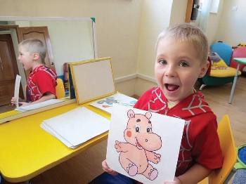

Роль родителей в формировании грамматически правильной речи у детей
Родители могут самостоятельно участвовать в построении правильной речи у ребенка.
Ребенку нужно объяснять и напоминать, что говорить нужно четко и громко. Не нужно забывать, что чем обширнее словарный запас у окружающих ребенка людей, тем активнее у него развивается речь.
Не следует, нагружать ребенка занятиями. Недопустимо кричать на малыша, обвинять его в неправильном произношении звуков. Это может спровоцировать обратный эффект, ребенок замкнется в себе, и найти контакт с ним будет труднее.

Slide 11
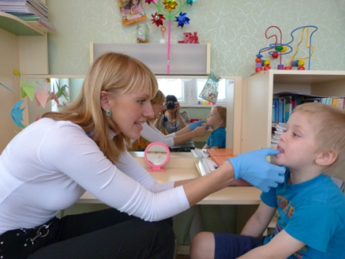
продолжительность развивающих занятий с ребенком в возрасте 4-5 лет около 30 минут, и логопедических занятий около 15 минут. Более длительные занятия по развитию речи утомят кроху, а длительная артикуляционная гимнастика тяжела для выполнения ребенком такого возраста.

Slide 12
Рекомендации логопеда
Если справиться с исправлением произношения звуков самостоятельно не удается, можно прибегнуть к помощи специалиста. Логопедические проблемы ребенка необходимо вовремя обнаружить. Это может быть неправильное звукопроизношение, бедный, скудный словарный запас, несвязная речь, заикание. Родителей должно насторожить, если ребенок не активен, подавлен или чем-либо обеспокоен, не играет с другими детьми и простые слова заменяет односложными звуками. В такой ситуации необходимо как можно скорее обратиться к специалисту.

Slide 13
Не нужно возлагать надежды на самостоятельное избавление от неправильного произношения, и исправления дефектов речи с возрастом. Чем больше проходит времени, тем больше все нарушения могут закрепиться и тем сложнее будет работа над исправлением речевых дефектов.
В возрасте 2-3 лет словарный запас малыша составляет около 1000 слов. К четырем годам речь ребенка должна быть более сформирована. Запас слов в этом возрасте – примерно 2000 слов. Чтобы вовремя диагностировать наличие проблемы родители должны ежегодно проходить осмотр логопеда вместе с ребенком. Следует, прежде всего, исключить нарушение слуха у малыша, а также вовремя исправить прикус или удалить аденоиды, если подобные проблемы имеют место.

Slide 14

Вместо заключения
Развитие правильного звукопроизношения и формирование связной речи является очень важным процессом и для родителей, и для их ребенка. На родителей возложена огромная ответственность перед своими детьми. Вовремя заметить проблему и обратиться к специалисту – вот, что обязательно необходимо сделать родителям. Своевременное обнаружение проблемы и комплексный подход к ее устранению – залог успешного лечения любых дефектов речи у детей.

Slide 15


